Slide 1
ระบบลางานออนไลน์ภายในองค์กรประเภทดิจิตอลมีเดียโพรดักชัน
Leave Application for Digital Media Production Company

Slide 2
outline
• สถานประกอบการที่ฝึกงานสหกิจ
• ตำแหน่งที่ฝึกงานสหกิจ
• งานที่ได้รับมอบหมาย
• เสนองานที่ได้รับมอบหมาย
• ประโยชน์ที่ได้จากการฝึกงานสหกิจ

Slide 3


บริษัท อิ๊กดราซิล กรุ๊ป จำกัด (มหาชน)
ที่อยู่ : เลขที่ 348 ซอย ลาดพร้าว 94 แขวง พลับพลา เขตวังทองหลาง กรุงเทพมหานคร 10310

Slide 4

YGGDRAZIL ก่อตั้งขึ้นในปี 2006 เป็นบริษัทที่ก่อตั้งไทยที่ให้บริการ VFX และ post production มีพนักงานกว่า 200 คน ผ่านมาแล้วกว่า 100 งาน

Slide 5



Slide 6

Software Engineer
หน้าที่ : จัดทำและพัฒนาระบบลางานภายในบริษัทเพื่อแทนระบบเก่าที่ยัง ใช้กระดาษในการลางาน โดยพัฒนาทั้ง Front-end และ Back-end

Slide 7

ความสามารถของระบบ
1) เข้าสู่ระบบ
• เข้าสู่ระบบพร้อมเข้ารหัสด้วย JWT (JSON Web Token)

Slide 8
ความสามารถของระบบ (ต่อ)
2) ระบบจัดการข้อมูล
• สร้างผู้ใช้โดยฝ่ายทรัพยากรบุคคล
• รหัสผู้ใช้สร้างอัตโนมัติ
• แก้ไข้ข้อมูลโดยฝ่ายทรัพยากรบุคคล
• เรียกดูข้อมูล

Slide 9
ความสามารถของระบบ (ต่อ)
3) ขอลางาน
• เลือกลางานได้จากเหตุผลการลางานต่าง ๆ เช่น ลาป่วย ลากิจ พักร้อน ชดเชย โดยระบุวัน เดือน ปีและจะไม่นับวันหยุดเสาร์ อาทิตย์
• ลาป่วย เกิน 2 วัน และหากติดวันจันทร์หรือวันศุกร์ ต้องอัปโหลดใบรับรอง แพทย์และใส่หมายเหตุ
• ลากิจ พร้อมใส่หมายเหตุ
• ลาพักร้อน และไม่ต้องใส่หมายเหตุ
• ลาชดเชยล่วงเวลา ขึ้นอยู่กับจำนวนลาชดเชยสูงสุดของผู้ใช้คนนั้น ๆ

Slide 10
ความสามารถของระบบ (ต่อ)
4) อนุมัติการลา
• เลือกอนุมัติขอลางานจากผู้ใช้ที่อยู่ในการดูแล โดยดูจาก เอกสาร และ หมาย เหตุของการลานั้น
• เลือกไม่อนุมัติ พร้อมหมายเหตุเพื่อบอกถึงเหตุผล
• ลาป่วย เกิน 2 วัน และหากติดวันจันทร์หรือวันศุกร์ต้องครวจสอบ ใบรับรอง แพทย์และหมายเหตุ

Slide 11
ความสามารถของระบบ (ต่อ)
5) อัปโหลด
• อัปโหลดไฟล์ หรือใบรับรองแพทย์เพื่อประกอบการลาได้
• ประเภทไฟล์ที่สามารถอัปโหลดได้ต้องเป็น png jpg หรือ pdf ขนาดไม่ เกิน 10Mb

Slide 12

ความสามารถของระบบ (ต่อ)
6) รายงาน
• แสดงข้อมูลโดยสรุปของผู้ใช้โดยนับย้อนหลัง 1 เดือนเป็นค่าเริ่มต้น
• แสดงรายงานแบบ วัน เดือน ปี
• แสดงรายงานโดยระบุวัน เดือน ปี
• แสดงรายงานโดยระบุผู้ใช้
• แสดงรายงานโดยระบุระยะวัน เดือน ปี และผู้ใช้
• แสดงประวัติการลาย้อนหลังได้
• แสดงประวัติการอนุมัติย้อนหลังได้

Slide 13
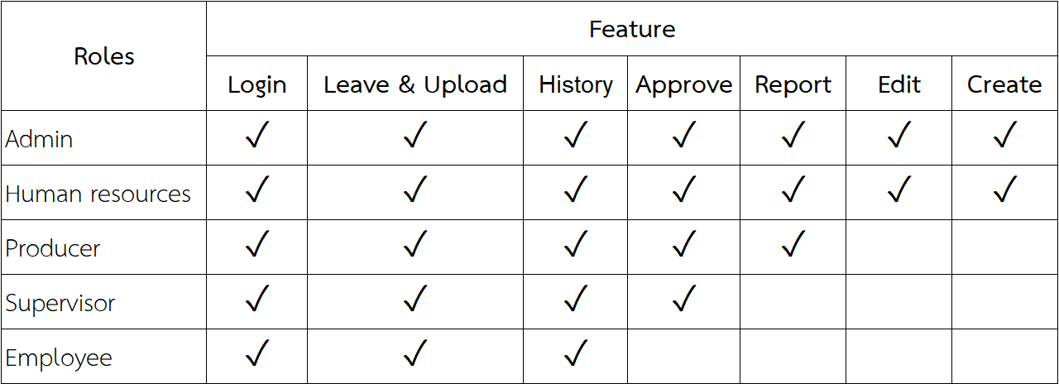
ความสามารถของระบบ (ต่อ)

Slide 14

Back-end
ทำงานบน CentOS 7 ซึ่งเป็น Linux และใช้งาน Docker เป็น services เพื่อเก็บระบบการทำงานฝั่ง Back-end

Slide 15

Centos 7 (Linux)
CentOS ย่อมาจาก (Community Enterprise Operating System) คือ Linux ระดับองค์กรที่มีเป้าหลายหลักในเรื่องของความเสถียร... ฟรี!!

Slide 16

docker
คือ engine ตัวหนึ่งที่มีการทำงานในลักษณะจำลองสภาพแวดล้อมขึ้นมาบนเครื่อง server เพื่อใช้ในการ run service ที่ต้องการ มีการทำงานคล้ายคลึงกับ Virtual Machine เช่น VMWare, VirtualBox แต่สำหรับ docker แล้วจะใช้ container ในการจำลองสภาพแวดล้อมขึ้นมา สำหรับ 1 service ที่ต้องการใช้งานเท่านั้น โดยไม่ต้องมีส่วนของ OS เข้าไปเกี่ยวข้อง

Slide 17
Virtual Machine VS Docker
APP 1
APP 2
APP 3
CONTAINER A
CONTAINER B
CONTAINER C
vs
GUEST OS 1
GUEST OS 2
GUEST OS 3
DOCKER ENGINE
HOST OS
HOST OS

Slide 18

Back-end tools
• MariaDB (Database)
• phpMyAdmin (Database management)
• NGINX (Web server)
• Node.js (API)

Slide 19

front-end tools
• HTML
• CSS
• JavaScript

Slide 20
DEMO

Slide 21
ประโยชน์ที่ได้จากการฝึกงานสหกิจ
• กระบวนการทำงานจริง ๆ
• เทคนิคในการใช้งานเครื่องมือต่าง ๆ

